Slide 1
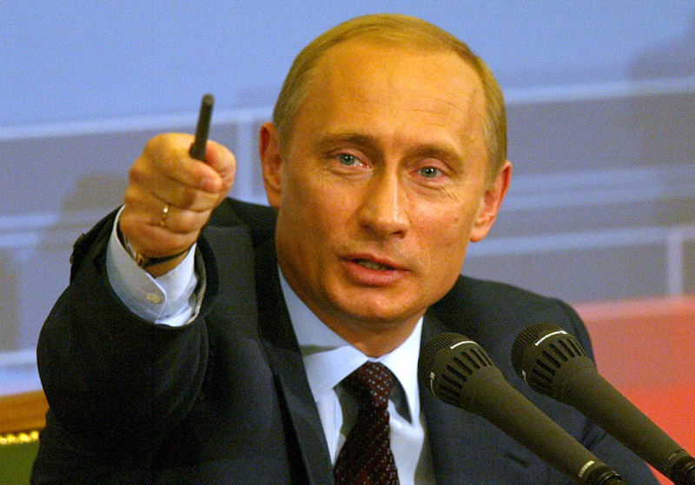
В.В.Путин - президент РФ
2000-2008

Slide 2
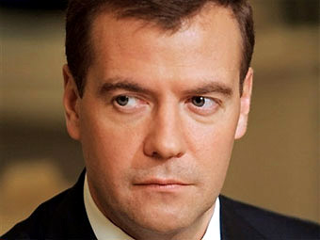
Д.А.Медведев – президент РФ
2008-2012

Slide 3
Президент 2012-2016
?

Slide 4
Результаты президентских выборов 2 марта 2008 г. в РФ
Явка по России
Явка по Пермскому краю
69,70%
51,57%

Slide 5
Я – будущий избиратель

Slide 6
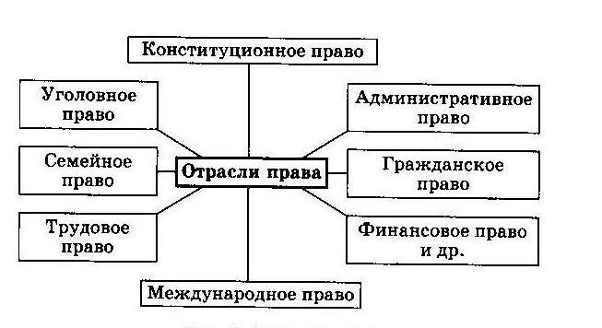

Slide 7
Необходимо участвовать в выборах, потому что…
этим человек показывает свое неравнодушие к судьбе страны, своего региона, города;
это показатель политической и правовой культуры гражданина;
участие в выборах – это поддержка власти, того курса, который проводится в стране;
выборы закладывают фундамент будущего страны;
участвуя в выборах, человек чувствует причастность к жизни своего государства.

Slide 8
Правила работы в группах:
умейте признать свои ошибки и проявите готовность к изменению своей позиции;
учитесь слушать и слышать друг друга;
каждый имеет возможность высказаться;
в споре рождается истина.
Истина – главный итог работы группы.

Slide 9
Этапы избирательной кампании.
Выдвижение кандидатов.
Предвыборная агитация.
Создание избирательных комиссий.
Регистрация кандидатов.
Подготовка избирательных бюллетеней.
Выборы.
Сбор подписей.
Подсчет голосов.
Обнародование итогов выборов.

Slide 10
Гражданин РФ
Гражданин – человек, который
любит ______________________________________
переживает _________________________________
действует ___________________________________
протестует __________________________________
требует _____________________________________

